Slide 1

Генерація презентацій за допомогою ШІ та рекомендації сервісів
Відкрийте революцію у створенні презентацій за допомогою штучного інтелекту. Дізнайтеся про найкращі сервіси та інструменти, які трансформуватимуть ваш робочий процес.

Slide 2

Чому ШІ змінює правила гри у створенні презентацій
1
Трансформація часу та ресурсів
Створення презентації вручну вимагає годин або навіть днів роботи, тоді як ШІ автоматизує весь процес — від структури до дизайну — за лічені хвилини.
2
Новий стандарт якості та ефективності
Економія часу поєднується зі значним підвищенням якості контенту, створюючи нові можливості для професіоналів, які прагнуть працювати розумніше, а не напруженіше.

Slide 3


Slide 4

ТОП-3 платформи для генерації презентацій за допомогою ШІ
Tome.app
Поєднує ChatGPT і DALL-E для створення інтерактивних презентацій. Підтримує відео, анімації та спільну роботу в реальному часі.
Gamma.app
Автоматично генерує структуру, дизайн і контент. Інтегрується з Google Docs, Office 365, Miro. Експортує у PDF, PPTX, MP4.
Wepic
Простий українськомовний інструмент для швидкого створення презентацій. Генерує 8 слайдів за запитом з можливістю редагування.

Slide 5
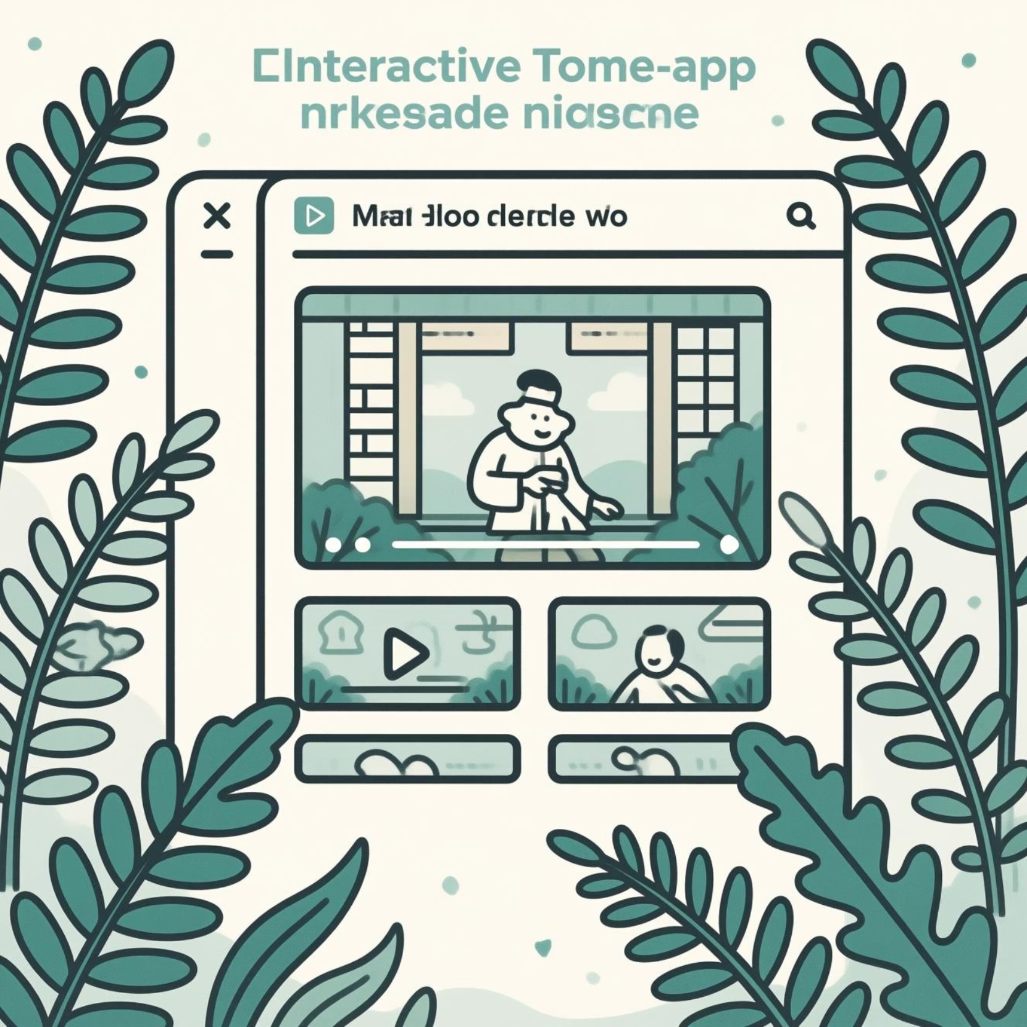
Tome.app — інновації у створенні презентацій
Ключові можливості:
Генерує слайди на основі текстових підказок
Вбудовує таблиці, відео та анімації
Безкоштовний тариф: 500 запитів до ШІ
Преміум-план: $10/місяць
Автоматична адаптація під аудиторію

Slide 6
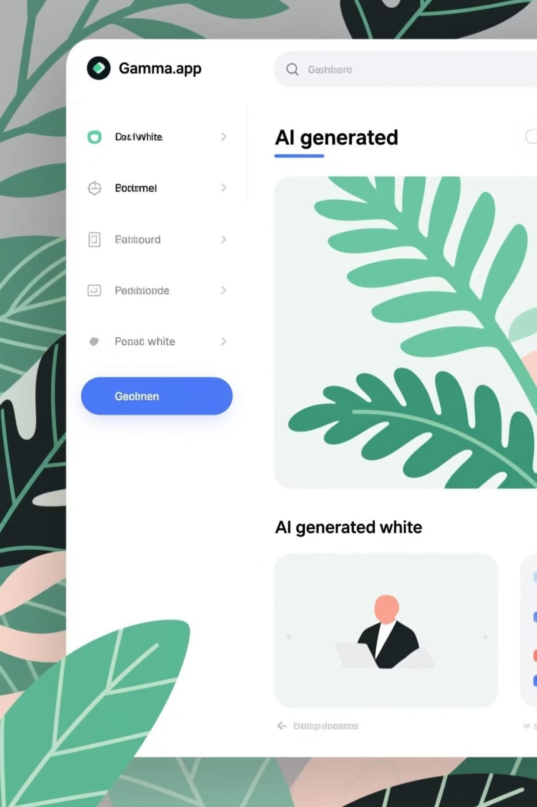
Gamma.app — простота та потужність ШІ
Аналіз теми
Голосові команди
ШІ аналізує вашу тему і створює оптимальну структуру презентації за лічені секунди.
Управління презентацією голосом, перетягування елементів і інтуїтивна навігація.
Універсальність
Онлайн-доступність без встановлення, сумісність з будь-якими пристроями та браузерами.

Slide 7
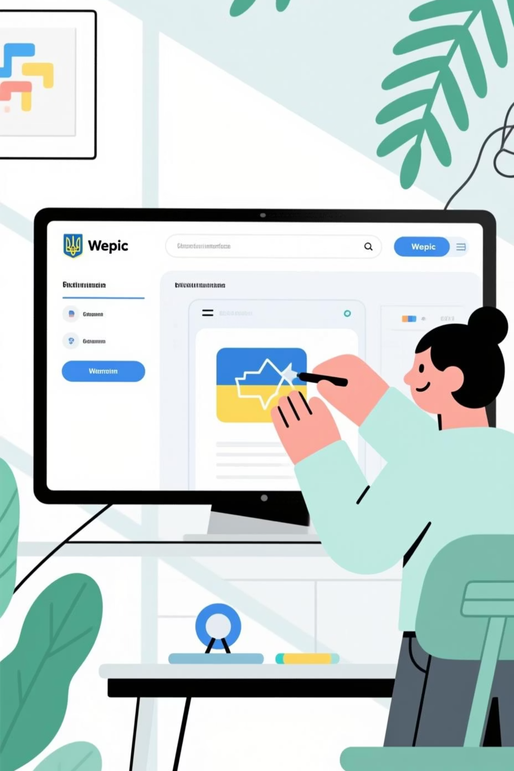
Wepic — швидко і українською
Локалізована розробка
Швидке створення
Універсальне застосування
Спеціально розроблений для українських користувачів з повною підтримкою вітчизняної мови та культурних особливостей.
Генерує презентації з 8 слайдів на основі теми і стилю, дозволяє додавати власні тексти та зображення.
Ідеально для навчання, бізнес-презентацій, звітів та особистих проектів.

Slide 8
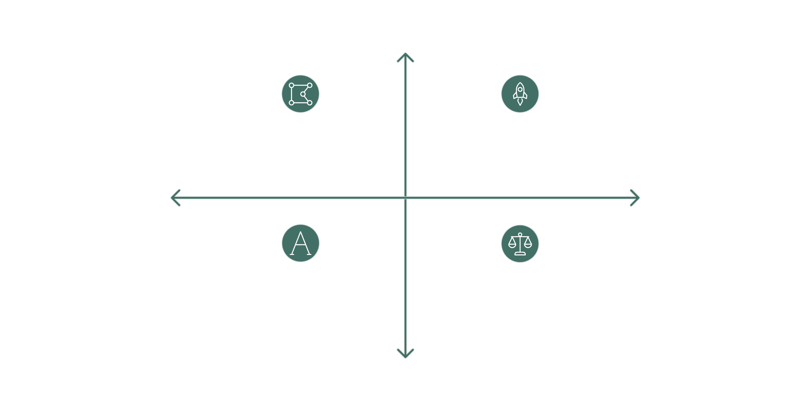
Як обрати сервіс для ваших потреб
Висока цінність
Tome.app — інтерактивна кастомізація
Gamma.app — швидкість і простота
Низька складність
Висока складність
Wepic — локалізація українською
Гібридні варіанти — баланс бюджету й складності
Низька цінність
Глибока кастомізація
Швидкість і простота
Українськомовні проекти
Для проектів, що потребують інтерактивності — Tome.app
Для мінімальних зусиль — Gamma.app
Для локалізованого контенту — Wepic

Slide 9
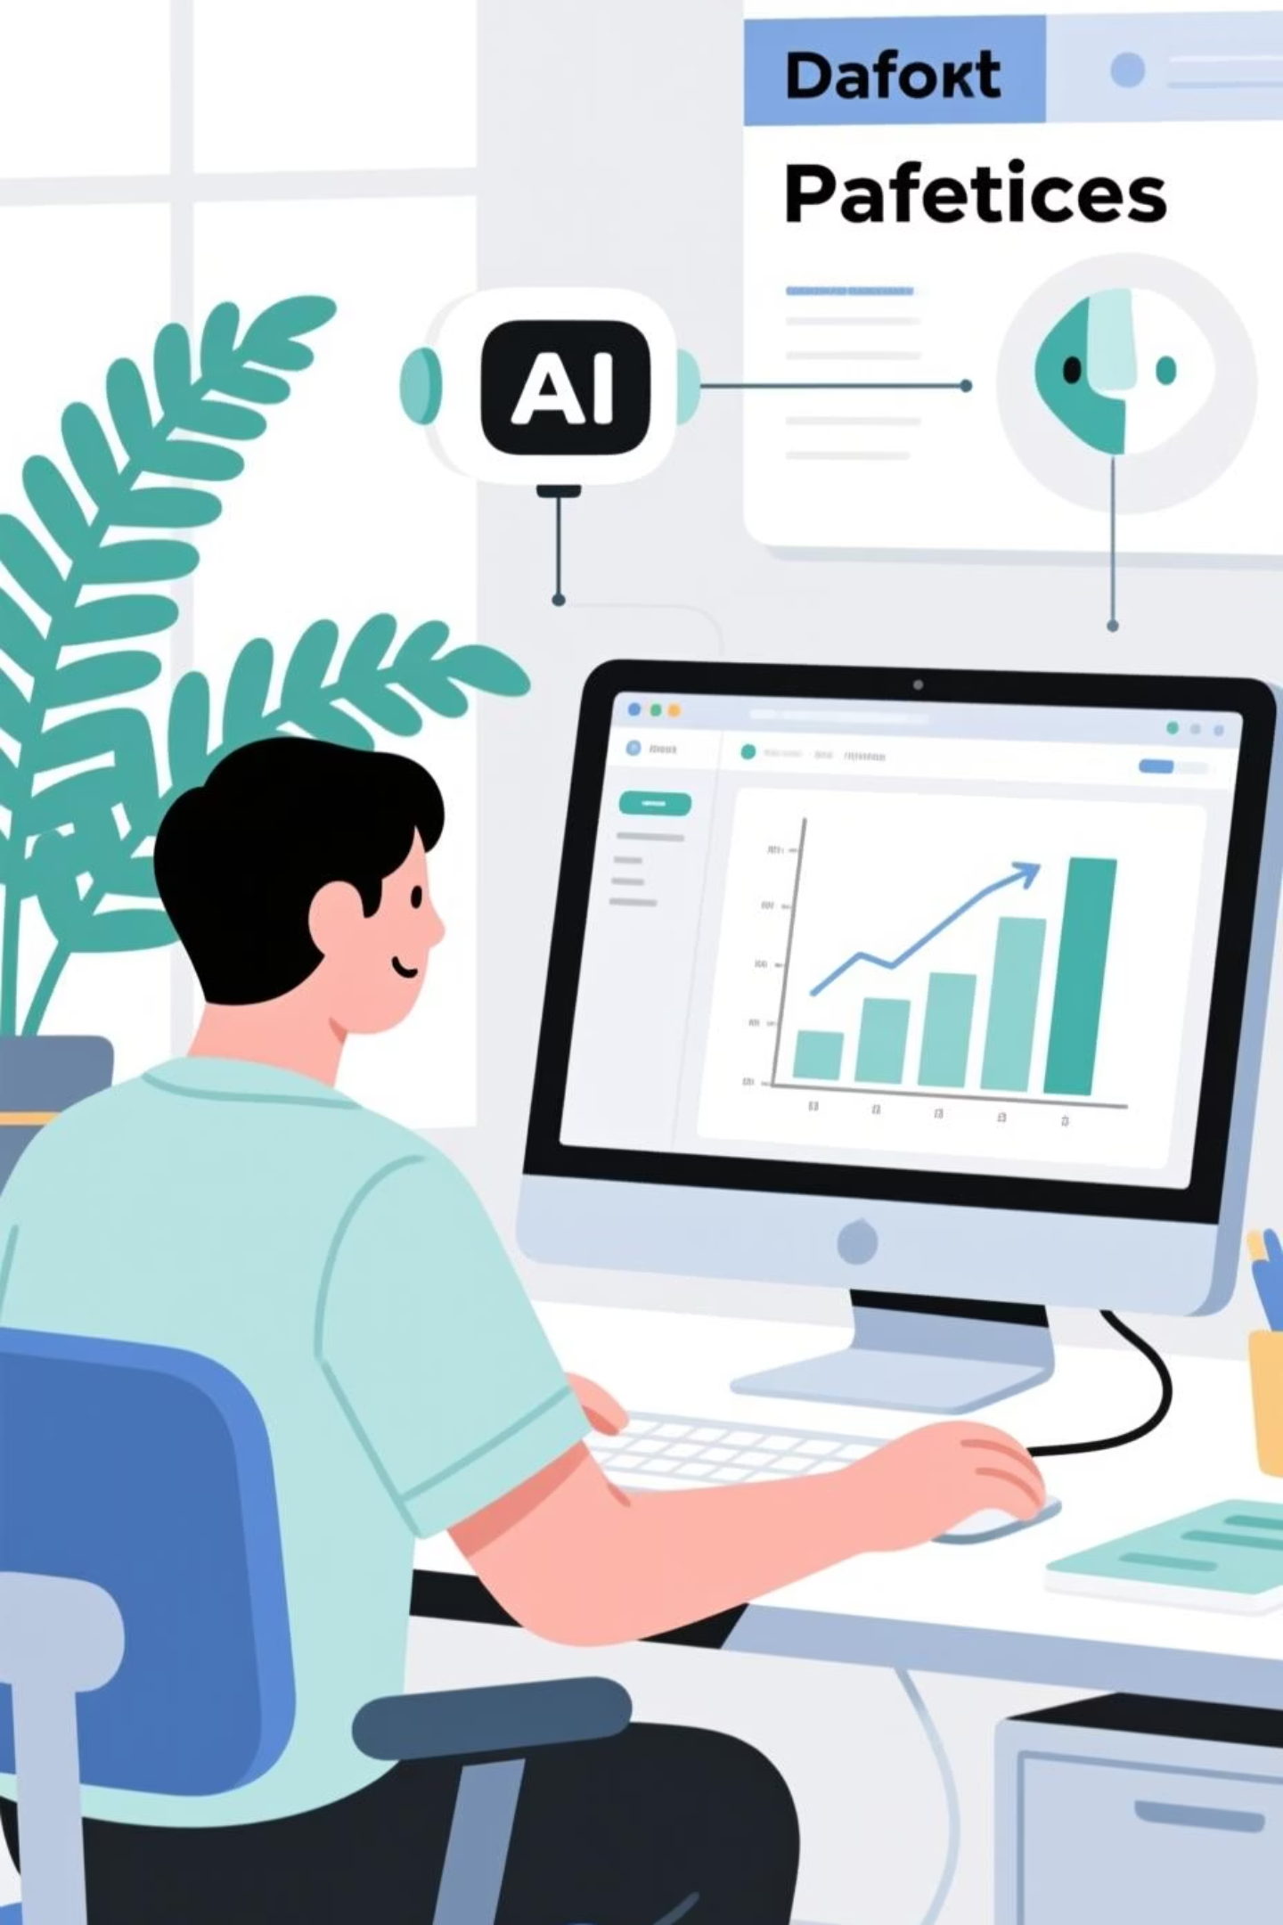
Практичні поради для роботи з ШІ-презентаціями
01
Формулюйте чіткі запити
Додавайте ключові слова, деталі та контекст для найкращих результатів.
02
Використовуйте шаблони як основу
Адаптуйте готові варіанти під свій унікальний стиль та брендинг.
03
Редагуйте автоматичний контент
Перевіряйте згенерований текст, навіть якості ШІ, завжди корисна людська увага.
04
Посильте взаємодію
Додавайте інтерактивні елементи, анімації та мультимедія для залучення аудиторії.

Slide 10

Майбутнє презентацій — за штучним інтелектом
Доступність
Швидкість
ШІ робить створення презентацій доступнішим для кожного, незалежно від навичок дизайну.
Економія часу дозволяє сконцентруватися на змісті та стратегії замість технічних деталей.
Ваша ідея + ШІ
Трансформуйте концепції в ідеальні презентації за лічені хвилини. Спробуйте вже сьогодні!

